Slide 1
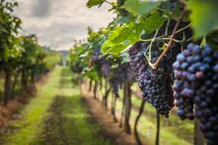
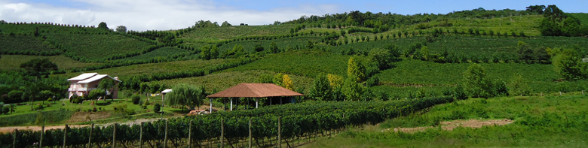
Tech - Challenge
Vinicola - Vitivinicultura
Turma – 5DTAT
Gabriel de Jesus Brito – RM356509
Juliana Kill – RM356039
Bruno Campanha – RM356301
Gabriel de Castro – RM354473

Slide 2
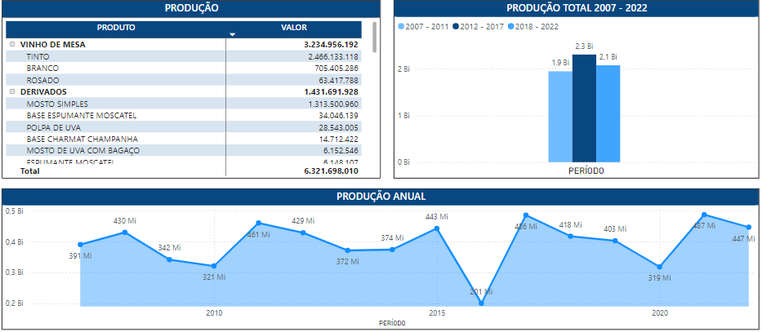
Produção Anual 2007 - 2022
Falando sobre a produção anual da vinícola, a primeira coisa que podemos notar é o aumento de produção em relação a primeira amostra de 2007 a 2011 com a última.
Podemos notar que nos anos de 2016 e 2020 houve um declínio na produção, devido a recessão do PIB, sendo a pior da história do Brasil, juntamente a o evento climático El niño causando períodos extremos e a pandemia da COVID 19 respectivamente, contudo a produção volta a se estabilizar após a pandemia, mostrando o potencial da vinícola.

Slide 3
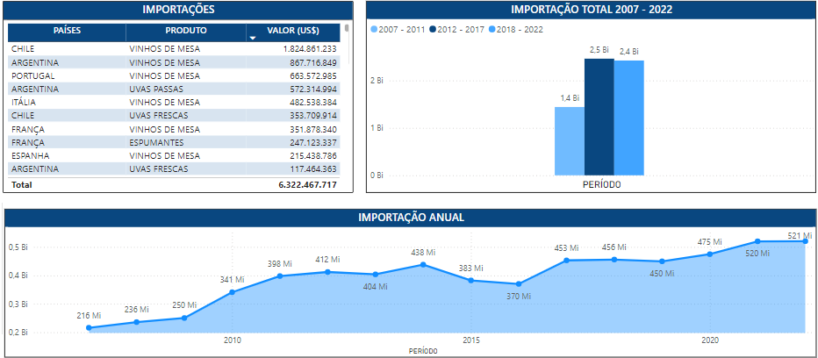
Importação anual 2007-2022
Se tratando da importação podemos notar um claro aumento de aproximadamente 56% no número de importações, apesar deste grande aumento da primeira para segunda amostra (2007 - 2012), as importações se mantém estáveis e não houve um segundo grande avanço, contudo ainda se mantém sólida.
O aumento do número de importação também se da por conta da expansão da vinícola, tendo em vista que o número de produção se mantém, apesar das importações;

Slide 4
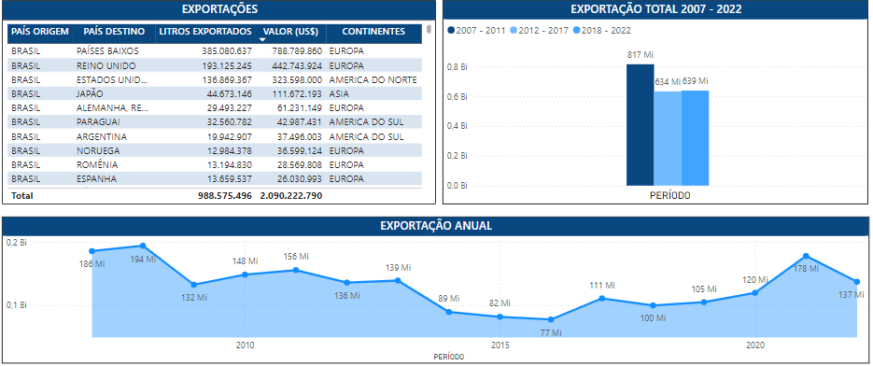
Exportação Anual 2007 - 2022
Falando sobre a exportação, nota-se um evidente declínio de aproximadamente 78% da exportação total da amostra de 2007 para 2022, um fator para isso pode ter sido a crise na Europa, principalmente em 2015, devido a guerras e o continente serviu de refúgio para a população do oriente médio, isso afeta muito, pois conforme a tabela, vemos que os maiores países no quesito de exportação são europeus.
Apesar do declínio no número de exportação, isso não afeta negativamente o comércio que será mostrado a seguir;

Slide 5
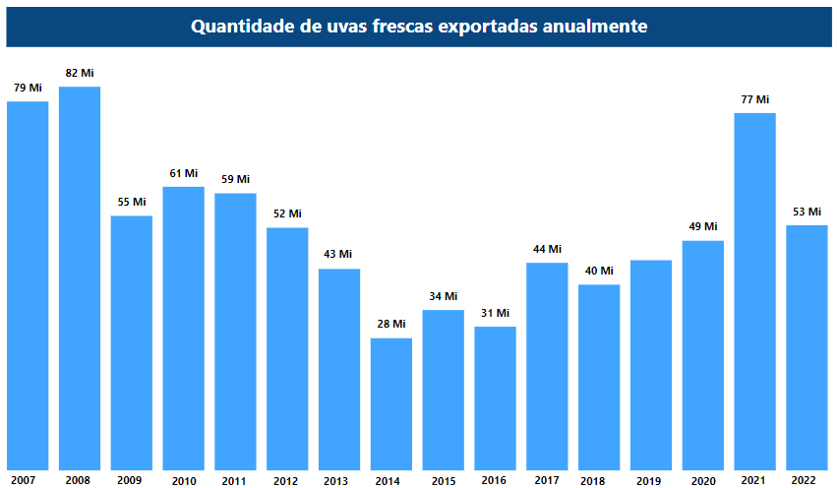
Análise Climática
Entre 2007 e 2013, o Rio Grande do Sul teve verões quentes e úmidos e invernos frescos, favorecendo a produção e exportação de uvas frescas. De 2014 a 2016, eventos climáticos extremos, incluindo secas e chuvas intensas devido ao El Niño, reduziram significativamente as exportações. De 2017 a 2022, apesar das temperaturas mais altas que a média histórica, a estabilidade climática permitiu a recuperação da produção e aumento das exportações. A adaptação dos produtores às novas condições foi crucial para estabilizar e impulsionar o setor.

Slide 6
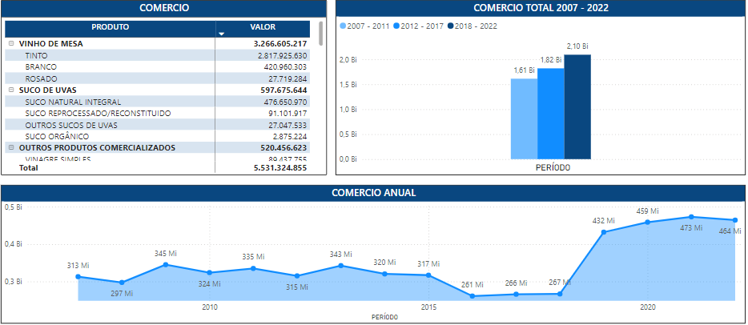
Comercio Anual 2007 - 2022
Sobre o faturamento da vinícola, aqui temos um grande aumento de aproximadamente 76% no número de vendas nos últimos 15 anos, apesar da diminuição de exportações, recessões e pandemia, as vendas aumentaram. Dito isso,
a vinícola demonstra claro crescimento, se tornando então uma boa opção de investimento;

Slide 7
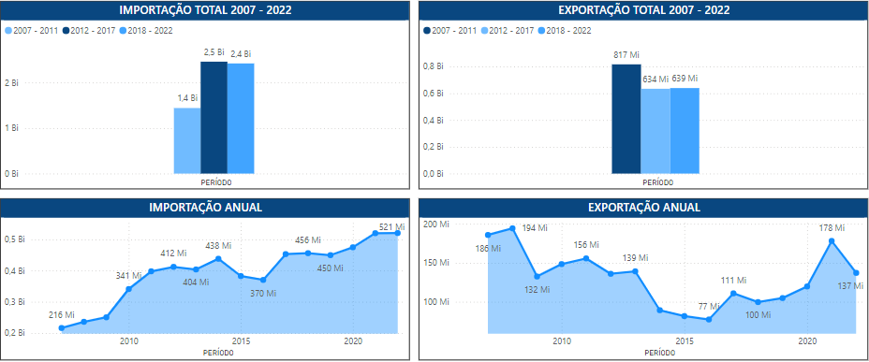
Importação x Exportação 2007 - 2022
Comparando a importação com a exportação, apesar do declínio no aglomerado de exportação do ano de 2007 para 2022, vemos que ano a ano, a exportação vem aumentando após a recessão de 2016, Isso mostra como a vinícola mesmo com problemas devido fatores externos mantém os seus números e consegue faturar como visto no dashboard de comercio.

Slide 8
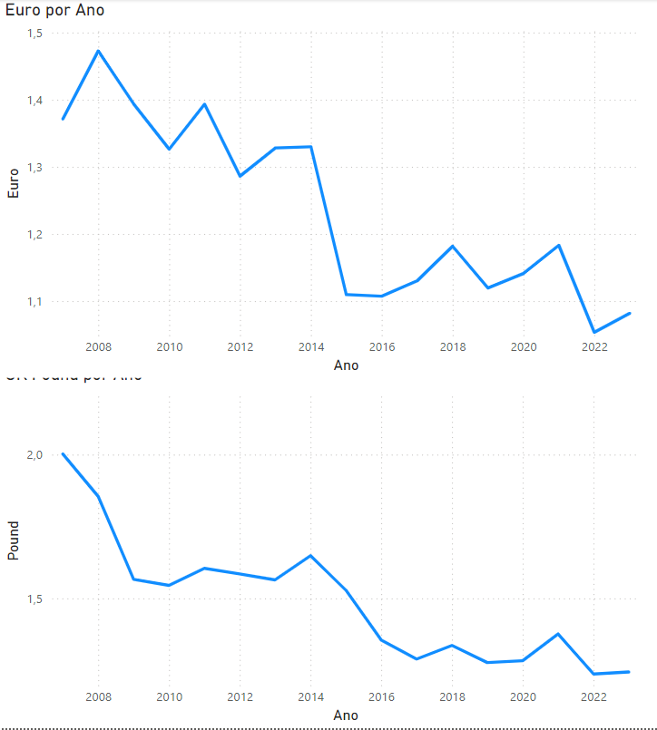
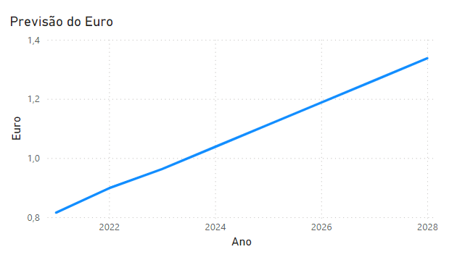
Análise de Exportação – Moeda de compra
Analisando o Euro/Pound UK (moeda do maior cliente) em relação ao dólar nos últimos 15 anos, temos uma volatilidade tendendo a se igualar ao valor do dólar. Nas últimas 2 amostras (2011-2022) temos uma estabilidade maior, que combina com a exportação que também fica estável nesse período. A previsão é que a moeda se desvalorize ainda mais nos próximos anos, e isso pode significar um novo aumento nas exportações.

Slide 9
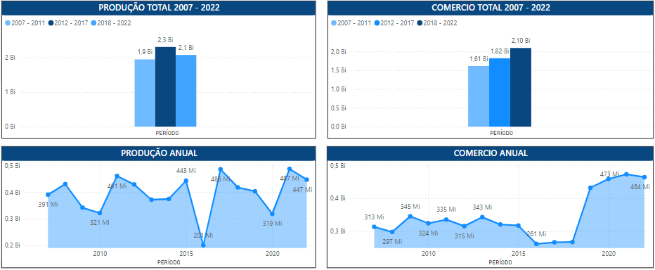
Produção x Comercio 2007 - 2022
Comparando ano a ano e por amostra da produção e comercio, temos que apesar de anos com recessões, eventos climáticos, ou eventos globais que afetam a produção, as vendas não diminuíram no aglomerado dos anos, reforçando o potencial de crescimento e investimento;

Slide 10
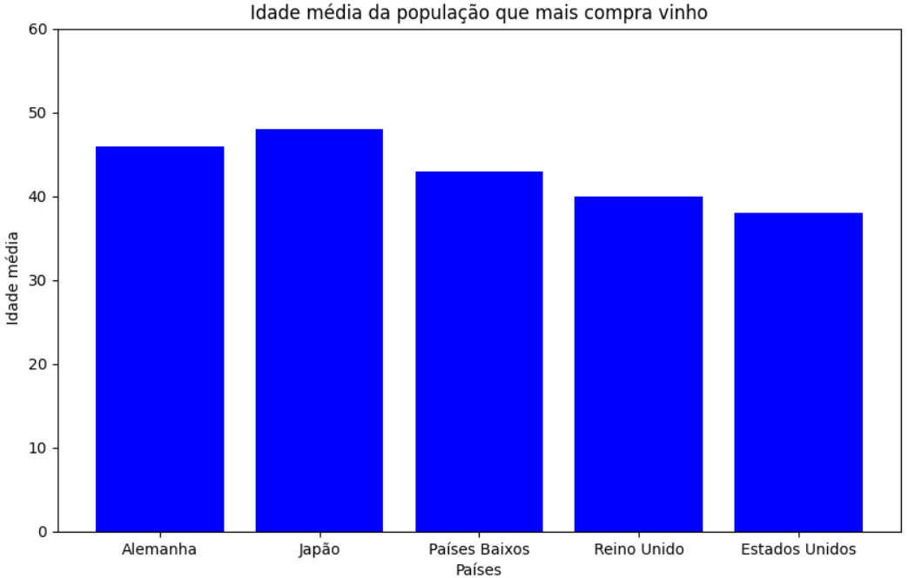
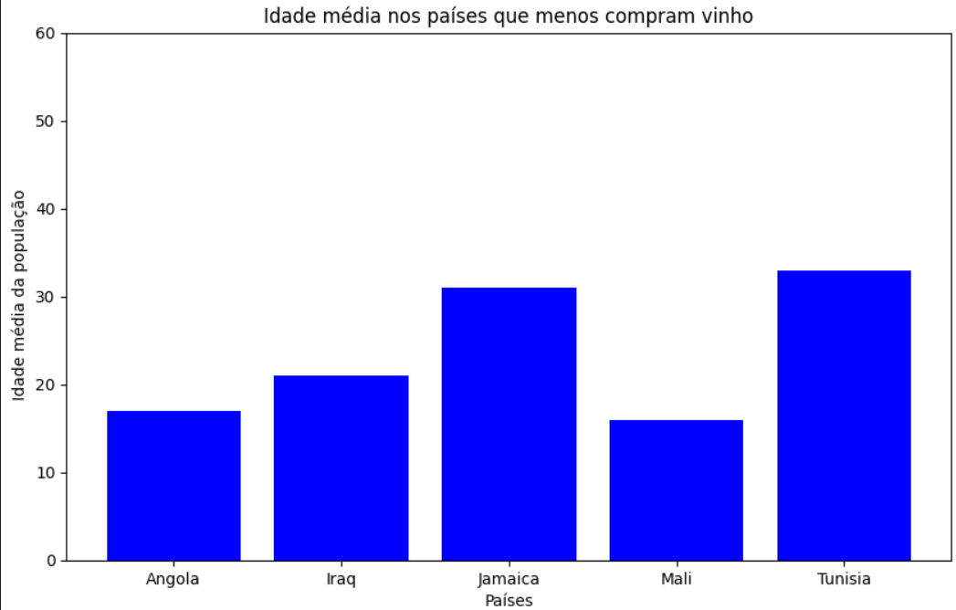
Idade Média Consumo de Vinho
O consumo de vinho tende a ser maior em países com uma média de idade maior por razões culturais, sociais e econômicas. Por exemplo, o consumo de vinho está ligado a cultura local e é uma parte tradicional das refeições diárias. Estas tradições são frequentemente mantidas e apreciadas por gerações mais velhas. Adultos mais velhos geralmente têm um poder aquisitivo maior devido a uma carreira estabelecida e economias acumuladas ao longo dos anos. Isso permite que gastem mais em produtos de luxo, como vinhos de qualidade. Há medida que as pessoas envelhecem, elas tendem a preferir bebidas alcoólicas mais sofisticadas e refinadas, como o vinho, em detrimento de bebidas destiladas ou cervejas, que podem ser mais populares entre os jovens. Vemos que os países com maior média de idade, são os principais países que a vinícola exporta.

Slide 11
Referências
http://vitibrasil.cnpuv.embrapa.br/index.php?opcao=opt_01 (Dados Vinícola)
https://www.kaggle.com/code/horaciodelacruz/world-population/input (Dados Demográficos 2020)
https://fred.stlouisfed.org/categories/32219 (Dados Analise do Euro)
https://fxds-hcc.oanda.com/ (Dados para regressão linear)
https://estado.rs.gov.br/geografia; https://clima1.cptec.inpe.br/monitoramentobrasil/pt (Dados Climáticos)

